Slide 1
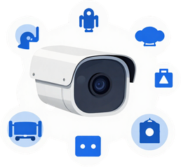
TECH SEMINAR
REST API × AI AGENT
IT/ICT 연구개발 세미나
FASTAPI 기반 카메라 관리 REST API와
AI AGENT 기반 창업 자동화

Slide 2

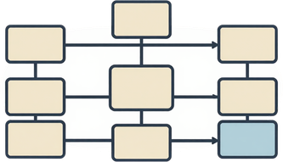
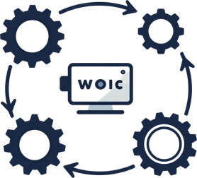
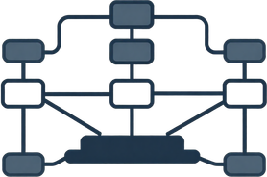
웹 프레임워크란?
웹 애플리케이션 개발을 구조화하고 반복 작업을 줄이는 핵심 소프트웨어 기반
개발 구조 제공
반복 작업 간소화
확장성과 안정성
라우팅, 요청 처리, 응답 반환 등 웹 애플리케이션의 기본 흐름을 일정한 구조로 설계합니다.
인증, 데이터 검증, 예외 처리와 같은 공통 기능을 재사용하여 개발 속도와 유지보수성을 높입니다.
표준화된 규칙과 모듈화된 구성으로 기능을 확장하고 여러 서비스와 안전하게 연동할 수 있습니다.
웹 프레임워크의 정의와 역할을 구조·생산성·확장성의 관점에서 정리

Slide 3
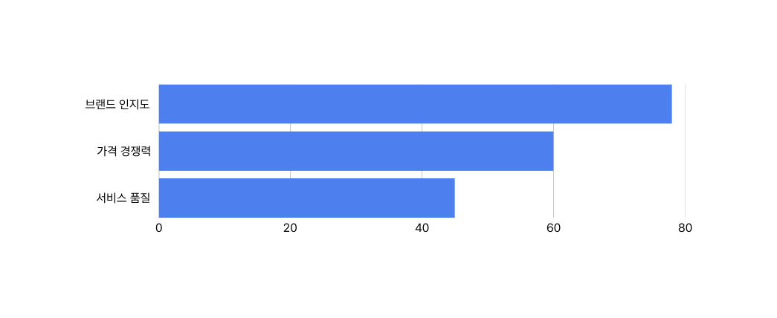



Flask와 FastAPI 비교
성능·비동기 지원·자동 문서화 관점에서 두 프레임워크를 비교합니다
FastAPI는 비동기 처리와 타입 힌트를 기반으로 고성능 API 개발과 자동 문서화를 지원합니다.
Flask는 단순하고 유연한 구조로 빠른 프로토타이핑에 강점이 있습니다.
FastAPI는 async/await, Pydantic 검증, OpenAPI 기반 문서화를 기본 제공해 복잡한 REST API에 적합합니다.
선택 기준은 프로젝트 규모와 비동기 처리 요구사항, 팀의 개발 생산성입니다.
FLASK와 FASTAPI의 핵심 기술 특성을 정량·정성 관점에서 비교

Slide 4




REST API란?
HTTP 기반의 규칙으로 클라이언트와 서버가 자원과 데이터를 주고받는 인터페이스
HTTP 메서드
엔드포인트
GET 조회, POST 생성, PUT/PATCH 수정, DELETE 삭제처럼 요청 목적에 맞는 메서드를 사용합니다.
URL로 접근할 자원을 명확히 표현합니다. 예: GET /cameras, POST /cameras/{id}.
상태 코드
JSON 응답 구조
200 성공, 201 생성, 400 잘못된 요청, 404 없음, 500 서버 오류로 처리 결과를 전달합니다.
일관된 JSON 형식으로 상태, 메시지, 데이터와 오류 정보를 반환해 시스템 간 연동을 단순화합니다.
HTTP 메서드 · 엔드포인트 · 상태 코드 · JSON 응답으로 이해하는 REST API

Slide 5

카메라 관리 REST API 아키텍처
클라이언트 요청부터 FastAPI 처리, 데이터베이스 연동, JSON 응답까지의 처리 흐름
클라이언트 요청
웹 또는 모바일 클라이언트가 카메라 목록 조회, 등록, 수정, 삭제 요청을 HTTP로 전송합니다.
FastAPI 라우터
FastAPI 라우터가 엔드포인트와 HTTP 메서드를 매핑하고 요청 본문과 인증 정보를 수신합니다.
서비스·검증 계층
Pydantic 스키마로 입력을 검증한 뒤 카메라 서비스 로직을 호출해 권한과 상태를 확인합니다.
DB 저장·조회
SQLAlchemy 기반 저장소가 카메라 메타데이터를 저장하거나 조회하고 처리 결과를 JSON으로 반환합니다.
요청 → 라우팅 → 검증·비즈니스 로직 → 데이터베이스 → JSON 응답

Slide 6
프로젝트 구조
FastAPI 카메라 관리 API의 모듈형 디렉토리 구성
1
main.py에서 FastAPI 앱을 생성하고 미들웨어, 라우터, 실행 설정을 통합합니다.
2
models 디렉토리는 카메라와 사용자 등 데이터베이스 모델과 도메인 객체를 관리합니다.
3
routers 디렉토리는 카메라 조회·등록·수정·삭제 등 기능별 API 엔드포인트를 분리합니다.
4
schemas 디렉토리는 요청·응답 데이터 형식을 정의해 검증과 API 문서화를 지원합니다.
MAIN.PY를 진입점으로 MODELS, ROUTERS, SCHEMAS를 분리해 유지보수성과 확장성을 확보합니다.

Slide 7
CRUD API 구현
카메라 리소스의 생성·조회·수정·삭제 엔드포인트와 핵심 코드 예시
1
POST /cameras
/카메라 생성
5
GET /cameras
/카메라 목록 조회
2
GET /cameras/{id}
/상세 조회
6
PUT /cameras/{id}
/카메라 정보 수정
3
PATCH /cameras/{id}
/부분 필드 업데이트
7
DELETE /cameras/{id}
/카메라 삭제
4
Pydantic Schema
/요청·응답 검증
8
FastAPI Router
/의존성 주입·상태 코드
CRUD 흐름: REQUEST BODY → PYDANTIC 검증 → SERVICE/REPOSITORY → RESPONSE MODEL | 예: @ROUTER.POST("/CAMERAS", RESPONSE_MODEL=CAMERAOUT, STATUS_CODE=201)

Slide 8




Ping / TCP Port Check 네트워크 진단 API
카메라 연결 상태와 서비스 포트를 빠르게 점검하는 진단 엔드포인트
Ping API 기능
TCP Port Check
호스트 또는 카메라 IP의 도달 가능성을 확인합니다. 요청 시 대상 host와 timeout을 전달하고, 성공 여부와 지연 시간을 반환합니다.
지정한 host와 port에 TCP 연결을 시도해 서비스가 열려 있는지 확인합니다. 연결 성공, 거부, 시간 초과를 구분해 응답합니다.
주요 파라미터
응답 및 활용 사례
host: 점검 대상 IP 또는 도메인
port: 확인할 TCP 포트 번호
timeout: 연결 대기 시간(초)
status, reachable, latency_ms, error를 JSON으로 반환합니다. 카메라 사전 점검, 장애 원인 분류, 운영 모니터링에 활용합니다.
A SIMPLE GEOMETRIC DESIGN COMBINING BEIGE AND BLACK TO PRESENT HIGHLY STRUCTURED BUSINESS PLANS

Slide 9
Swagger UI 실제 API 테스트
접속부터 요청 실행과 응답 확인까지, 브라우저에서 API 동작을 검증합니다
1단계
Swagger UI 접속
FastAPI 서버의 /docs 경로에 접속해 OpenAPI 기반 Swagger UI를 엽니다. 사용 가능한 카메라 관리 API 목록과 요청 형식을 한눈에 확인합니다.
2단계
엔드포인트 선택
테스트할 GET, POST, PUT, DELETE 엔드포인트를 선택하고 Try it out 버튼을 눌러 실행 모드를 활성화합니다.
3단계
파라미터 입력
카메라 ID, IP 주소, 포트 등 필요한 요청 파라미터를 입력한 뒤 Execute를 클릭해 실제 서버에 요청을 보냅니다.
4단계
결과 확인
HTTP 상태 코드, 응답 시간, JSON 응답 본문을 확인해 요청 성공 여부와 카메라 관리 결과를 검증합니다.
브라우저 기반 문서화와 즉시 실행으로 API 테스트 과정을 표준화

Slide 10

실제 데모 결과와 네트워크 제약
demo success rate and network constraints observed in a real deployment
API 데모 성공률
92%
카메라 상태 조회와 Ping 진단 API를 실제 환경에서 호출한 결과, 정상 네트워크 구간에서는 안정적인 응답을 확인했습니다.
평균 응답 시간은 약 180ms였으며, 방화벽 정책과 NAT 환경에서는 외부 접근이 제한될 수 있습니다.
운영 환경에서는 허용 포트, 프록시, VPN 및 타임아웃 정책을 함께 점검해야 합니다.
IT ICT RESEARCH AND DEVELOPMENT SEMINAR · FASTAPI CAMERA MANAGEMENT API

Slide 11



AI Agent란?
AI Agent의 핵심 특성: 스스로 판단하고 목표를 달성하는 지능형 실행 시스템
자율성
목표 지향
도구 활용
주어진 상황과 맥락을 분석하고 다음 행동을 스스로 결정합니다. 매 단계마다 사람의 지시를 기다리지 않고 작업을 이어갑니다.
최종 목표를 작은 실행 단계로 나누고 우선순위를 조정하며 결과를 달성할 때까지 계획을 반복적으로 개선합니다.
API, 데이터베이스, 검색, 코드 실행 등 외부 도구를 호출해 정보를 확인하고 실제 업무를 수행합니다.
AUTONOMY · GOAL ORIENTATION · TOOL USE

Slide 12

기존 자동화 vs AI Agent
유연성·의사결정·확장성을 기준으로 자동화 방식의 차이를 비교합니다
기존 자동화는 정해진 규칙과 입력에 강하고, AI Agent는 상황을 해석해 다음 행동을 선택합니다.
유연성: 기존 자동화는 사전 정의된 조건 중심, AI Agent는 자연어와 예외 상황에 대응합니다.
의사결정: 기존 자동화는 고정된 분기, AI Agent는 목표와 맥락을 바탕으로 작업 순서를 조정합니다.
확장성: 기존 자동화는 기능 추가마다 규칙을 수정하지만, AI Agent는 API 도구를 연결해 업무 범위를 확장합니다.
기존 자동화와 AI AGENT의 핵심 차이: 규칙 실행에서 상황 기반 실행으로

Slide 13
AI Agent 기반 창업 업무 자동화
시장조사부터 고객응대와 운영관리까지 8가지 핵심 업무를 자동화
1
시장조사 자동화
/MARKET RESEARCH
5
고객응대 자동화
/CUSTOMER SUPPORT
2
마케팅 콘텐츠 생성
/MARKETING CONTENT
6
재고 및 발주 관리
/INVENTORY AND ORDERING
3
리드 발굴 및 영업
/LEAD GENERATION AND SALES
7
고객 데이터 분석
/CUSTOMER DATA ANALYSIS
4
업무 문서 및 보고서
/DOCUMENTS AND REPORTS
8
일정 및 운영 관리
/SCHEDULING AND OPERATIONS
AI AGENT가 반복 업무를 연결하고 실행해 창업자의 의사결정과 성장에 집중할 수 있도록 지원

Slide 14

REST API + AI Agent
통합 및 향후 방향
FastAPI 기반 카메라 관리 REST API와 AI Agent를 연결하여
데이터 수집부터 판단·실행까지 이어지는 자동화 흐름을 구축합니다.
향후에는 멀티카메라 운영, 장애 예측, 자연어 기반 제어와 업무 자동화를 확장하여
안정적인 시스템 운영과 창업 업무의 생산성을 함께 높이겠습니다.
Q&A / 감사합니다

